Slide 1
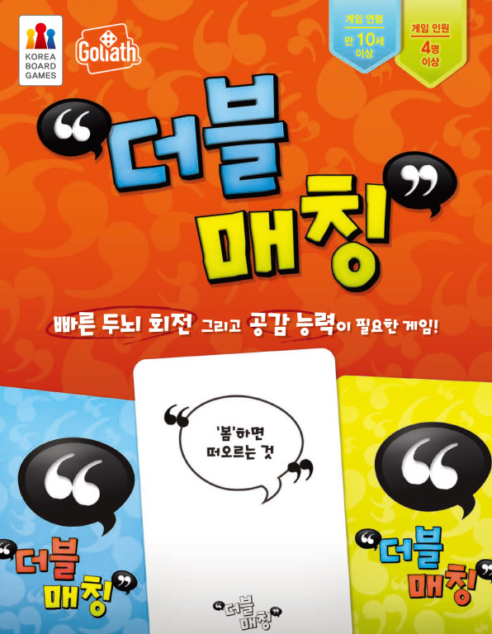
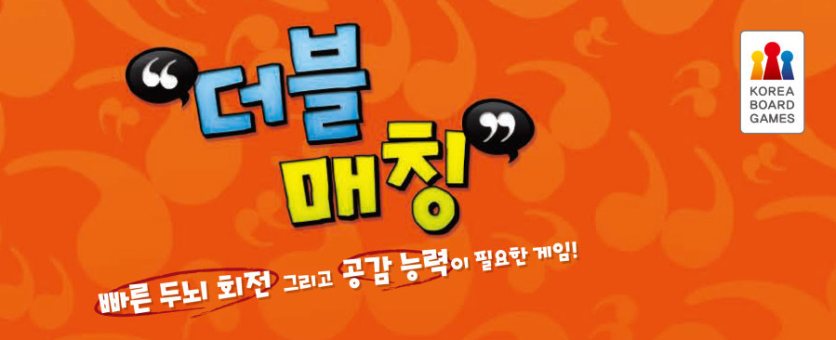

Slide 2



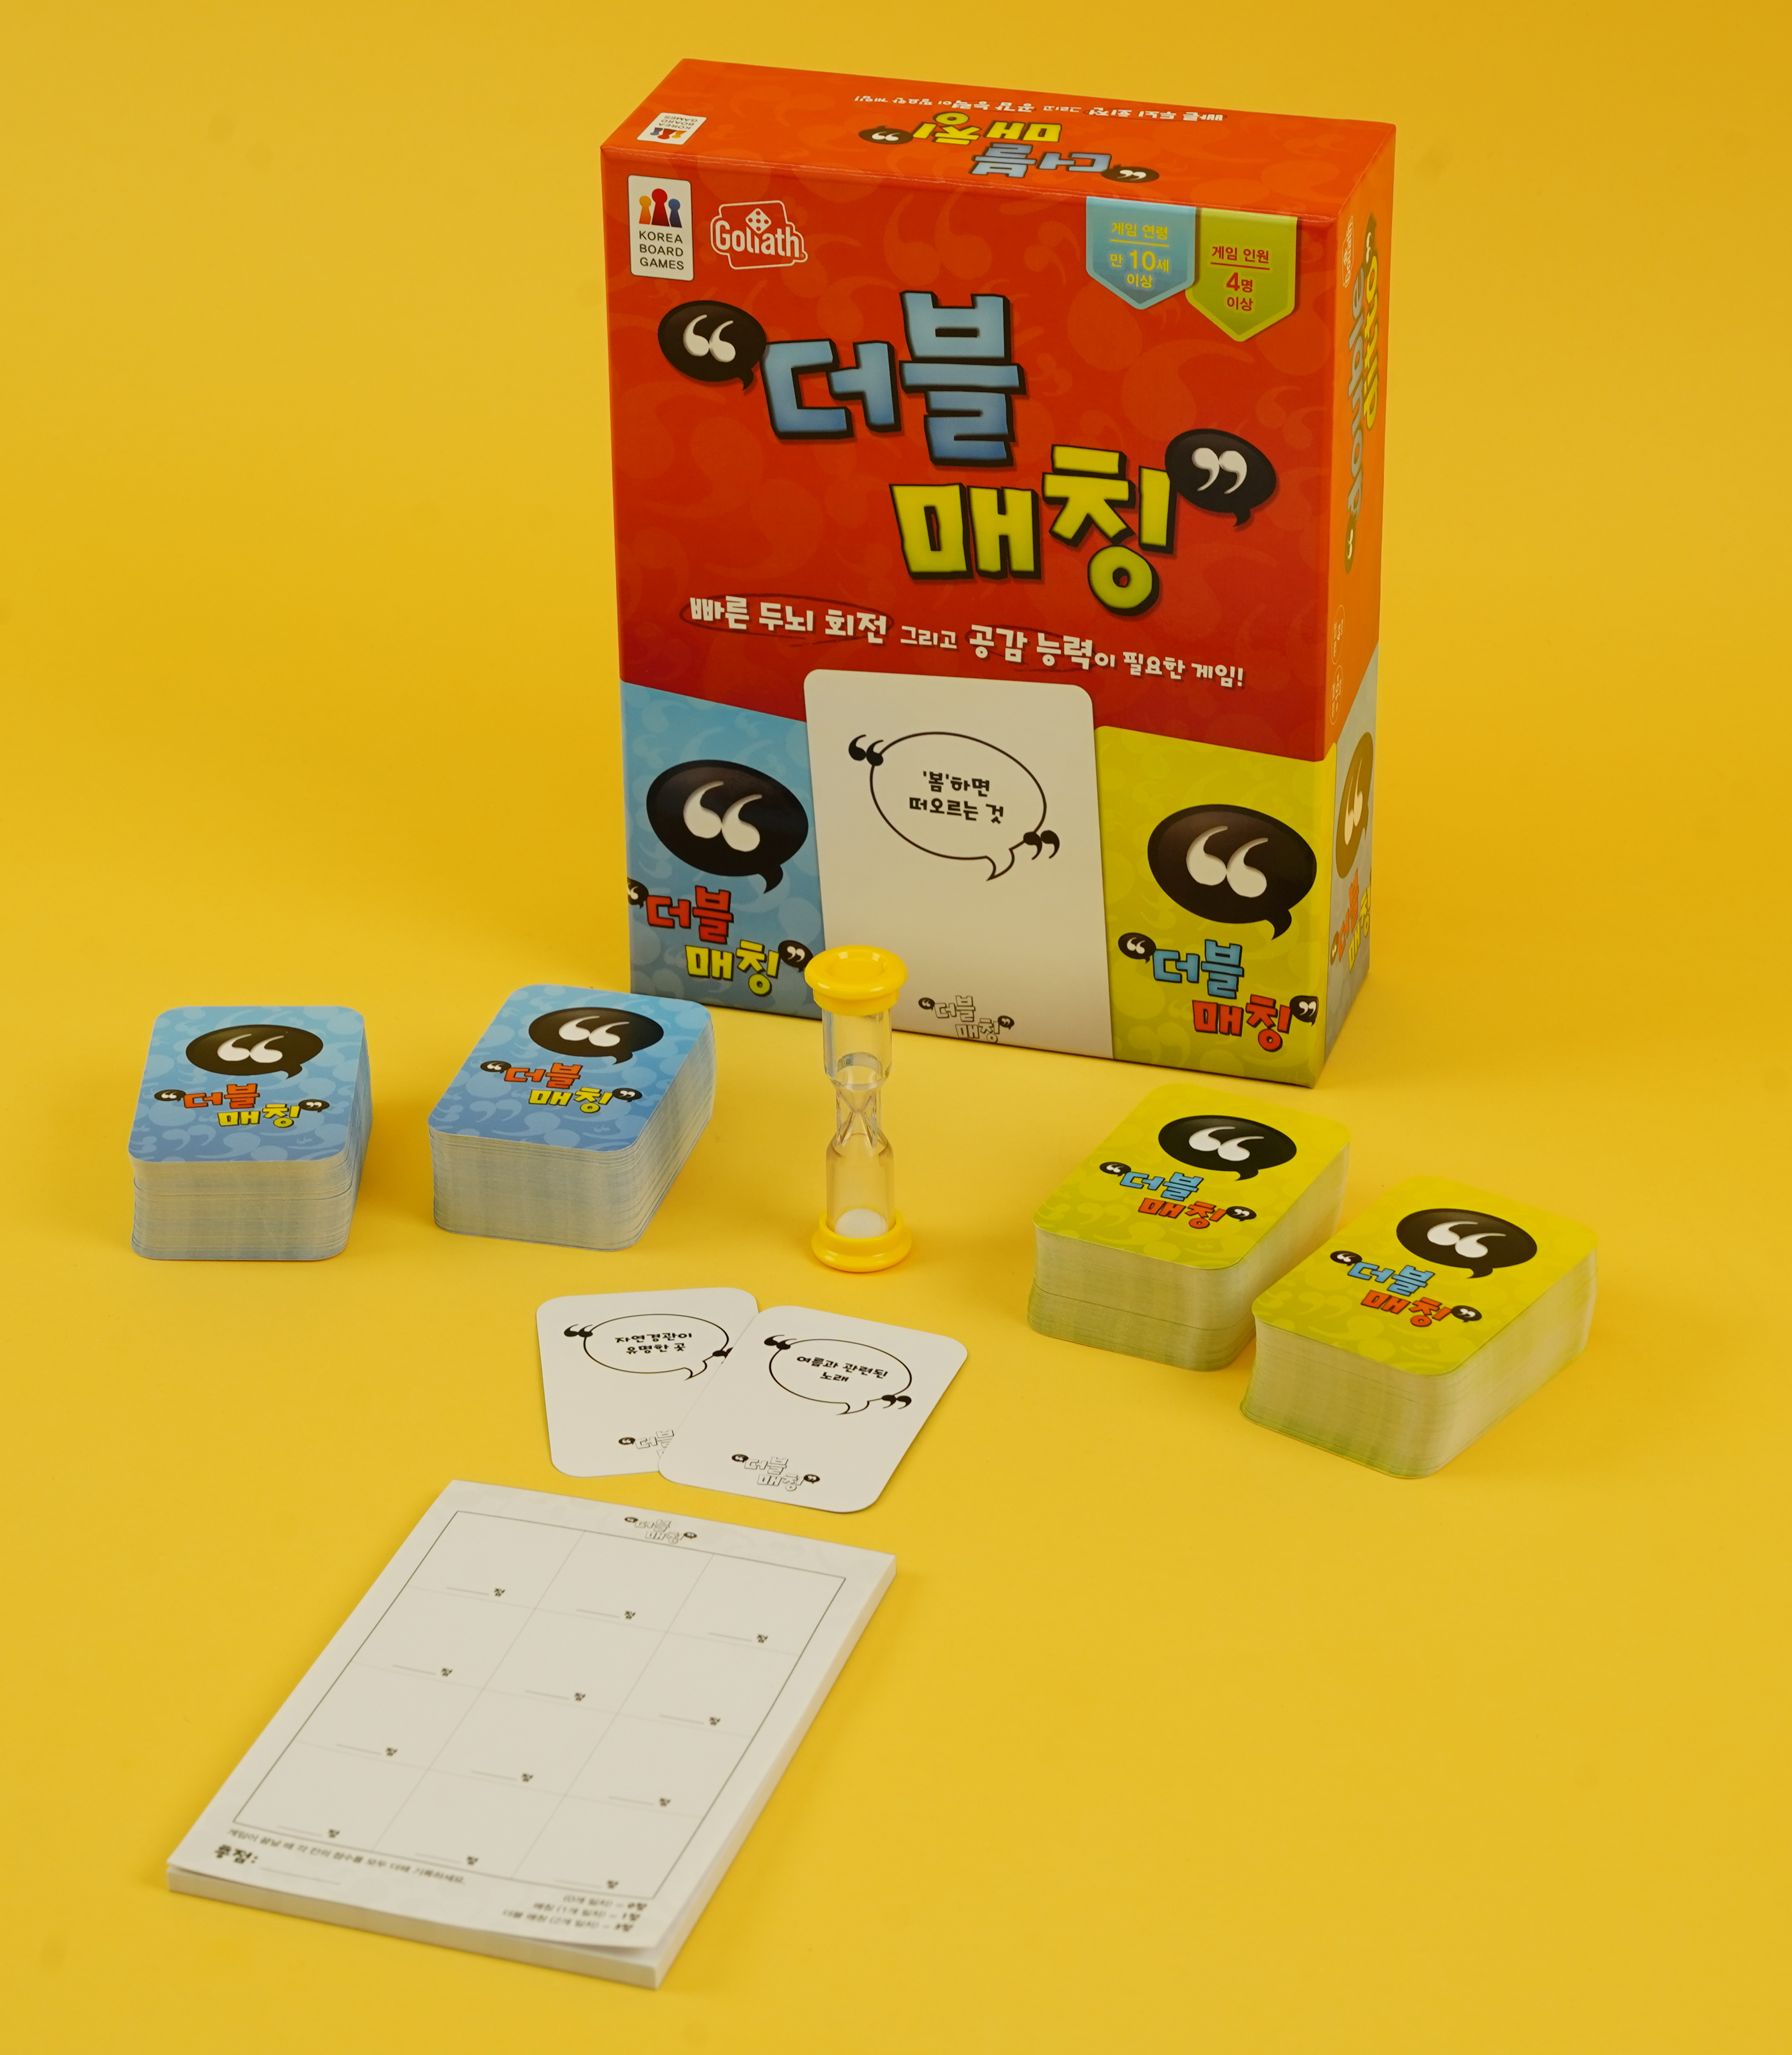
1
게임 소개
1. 빠른 두뇌 회전, 공감 능력이 필요한 게임
2. 질문을 듣고 떠오른 것을 적은 후,
내 생각이 다른 사람의 생각과 일치하면 “매칭!”
3. 서로의 생각을 비교하면서 답을 맞히는
공감 단어 예측 게임
만 10세 이상
4명 이상
15분

Slide 3
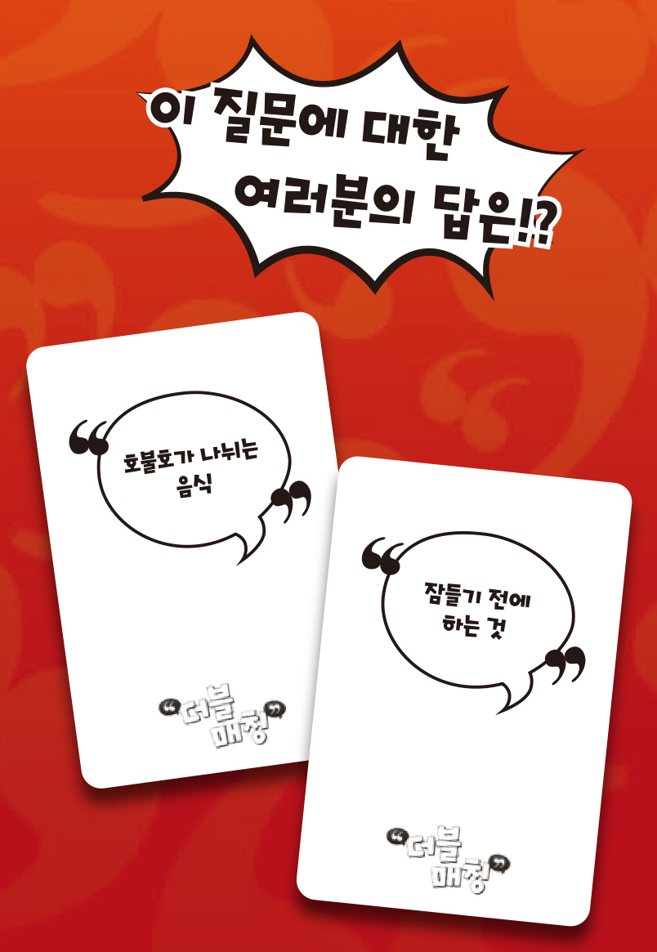
2
게임 전 알아보기
더블 매칭
이 게임에서 점수를 얻으려면 다른 사람이 이 질문에 대해 어떤 답을 떠올릴지 생각하고 답을 적어야 합니다. 나와 똑같은 답을 적은 사람이 있어야만 점수를 받을 수 있기 때문입니다.
여러분의 공감 능력과 창의력을 적절히 활용하세요. 여러분이 적은 답에 따라 얼마든지 재밌는 상황이 벌어질 수 있습니다. 가족, 친구들과 한자리에 모여 게임을 즐기며, 이야기 나누고 즐거운 생각을 함께 공유해 보세요!

Slide 4
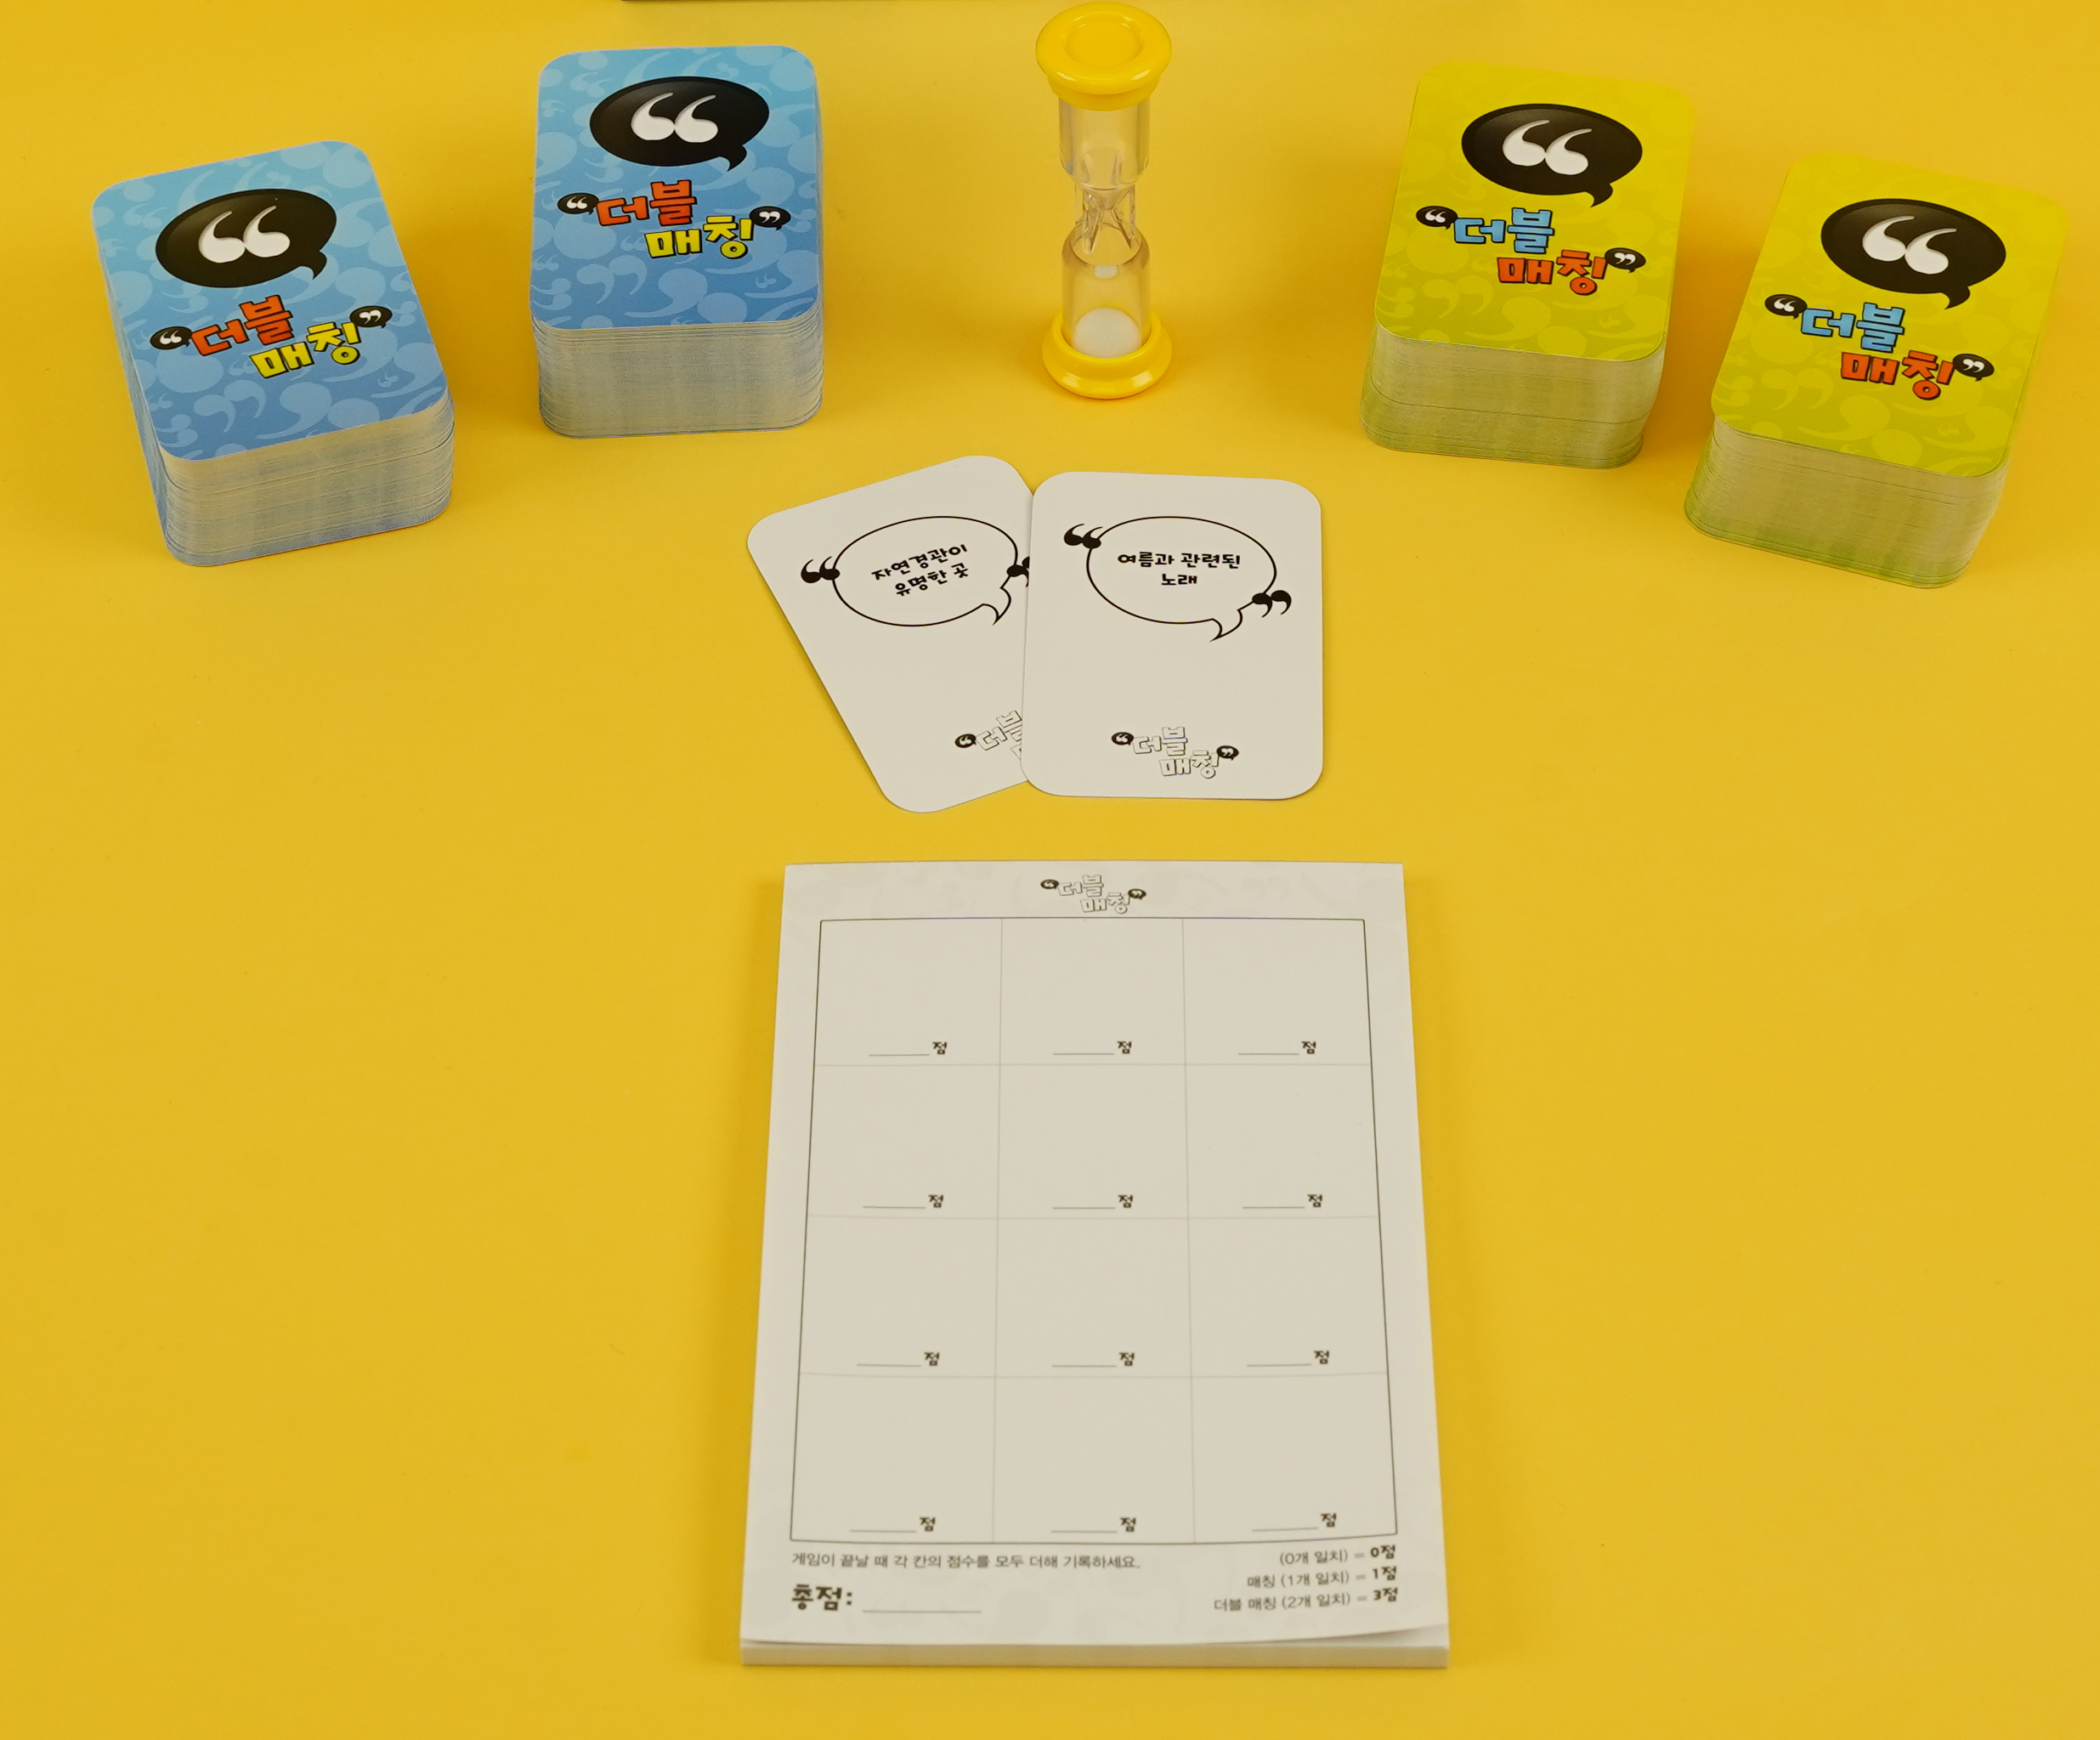
3
게임 구성물
질문 카드 400장
(파란색, 초록색 200장)
답안지 1묶음
모래시계 1개

Slide 5
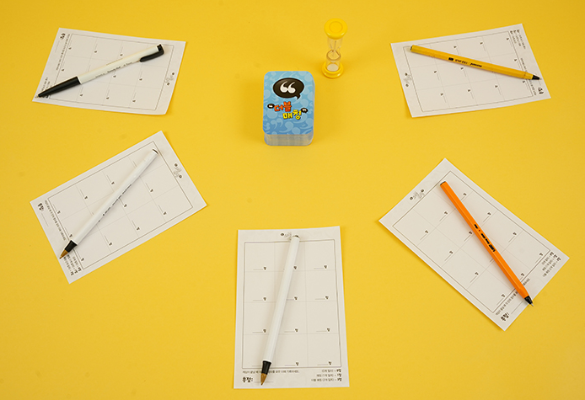
3
게임 준비
1. 각자 답안지 1장과 답을 적을 필기구를 준비
2. 초록색 질문 카드는 어린이부터
파란색 질문 카드는 청소년부터 즐기기 적합
(원한다면 두 색깔을 함께 사용 가능)
3. 함께 논의해서 카드 색깔을 고르고
카드를 잘 섞어 가운데에 쌓아 둠

Slide 6
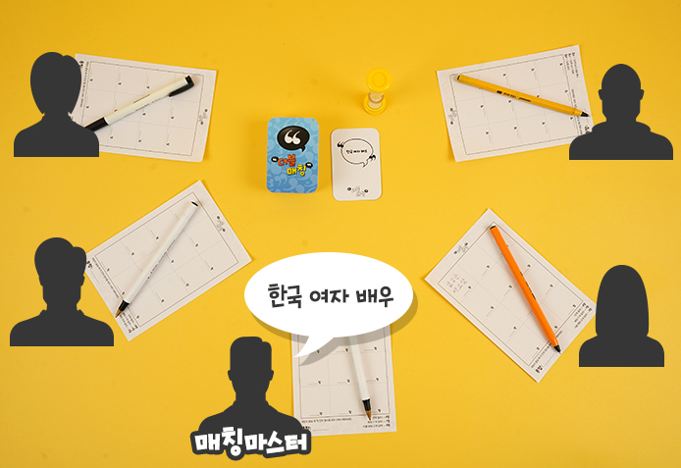
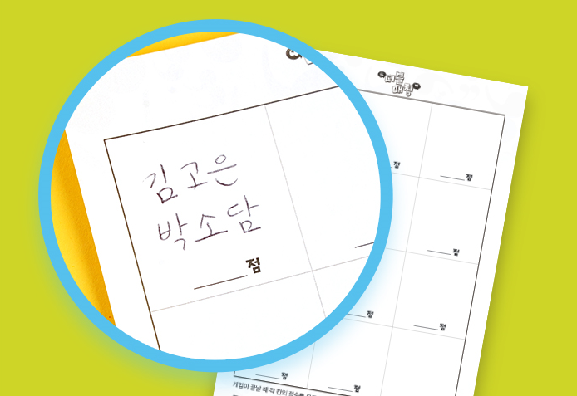
3
게임 방법
1. 무작위로 매칭 마스터(진행 역할) 선정
2. 매칭 마스터는 질문 카드 1장을 가져와
소리 내어 읽음
3. 카드를 다 읽었다면 즉시 모래시계를 뒤집고
각자 떠오른 답 2개를 15초 안에 빠르게 적음

Slide 7
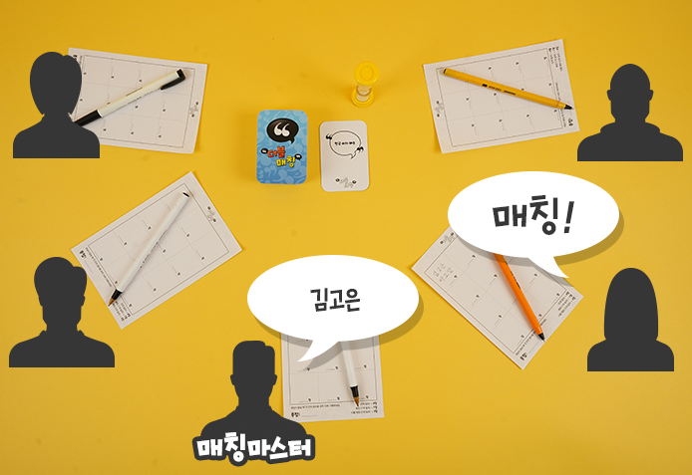
3
게임 방법
4. 매칭 마스터부터 시작해 차례대로
자신이 적은 답 하나를 소리 내어 읽음
5. 읽은 답과 일치하는 답을 적은 사람
“매칭!”이라고 말하고 그 답을 적은
모든 사람은 그 답에 빗금을 그어 표시

Slide 8
3
게임 방법
4. 매칭 마스터부터 시작해 차례대로
자신이 적은 답 하나를 소리 내어 읽음
5. 읽은 답과 일치하는 답을 적은 사람
“매칭!”이라고 말하고 그 답을 적은
모든 사람은 그 답에 빗금을 그어 표시
6. 만약 아무도 적지 않았다면 그 답에
아무런 표시하지 않음
박소담!

Slide 9
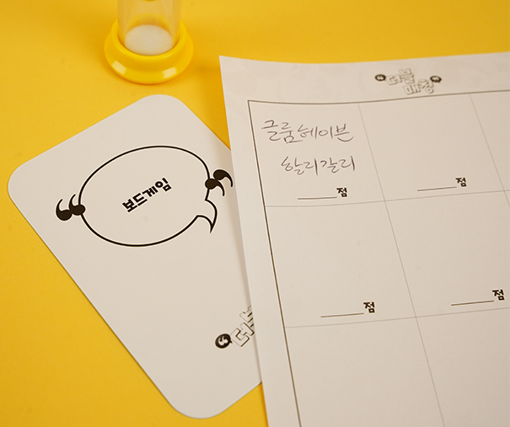
3
게임 방법
7. 이후로 한 명씩, 1)빗금 표시되지 않고
2)읽지 않고 남아 있는 답을 말하면서,
일치하는 답을 적은 다른 사람이 있는지 확인
8. 모두가 자신의 답을 읽은 후, 빗금 표시되지
않은 답은 혼자만 적은 답

Slide 10
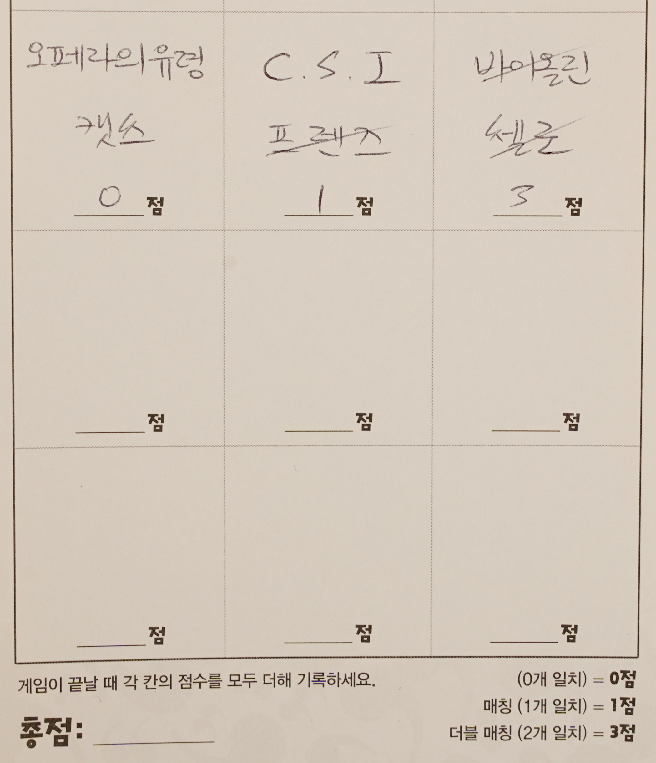
3
라운드 종료
1. 모든 답이 공개되고 각자 자기 점수 계산
2. 질문에 대한 답 2개중 1개만 빗금 표시: 1점
답 2개가 모두 빗금 표시: 3점
3. 매칭 마스터의 왼쪽 사람이 다음 매칭 마스터,
매칭 마스터는 새 질문 카드 1장을 읽고 시작
4. 모든 사람이 한 번씩 매칭 마스터를 맡으면
1라운드 종료

Slide 11
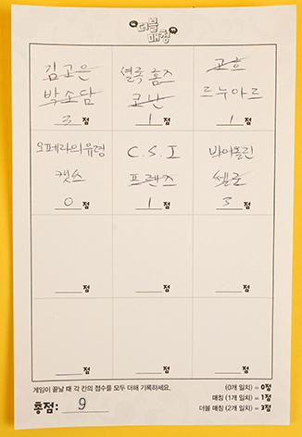
3
게임 종료
게임하는 사람이
4~5명: 4라운드, 6~7명: 3라운드
8~10명: 2라운드, 11명 이상: 1라운드
게임이 끝나고 모든 칸의 점수를 더해
가장 높은 점수를 기록한 사람이 승리!

Slide 12
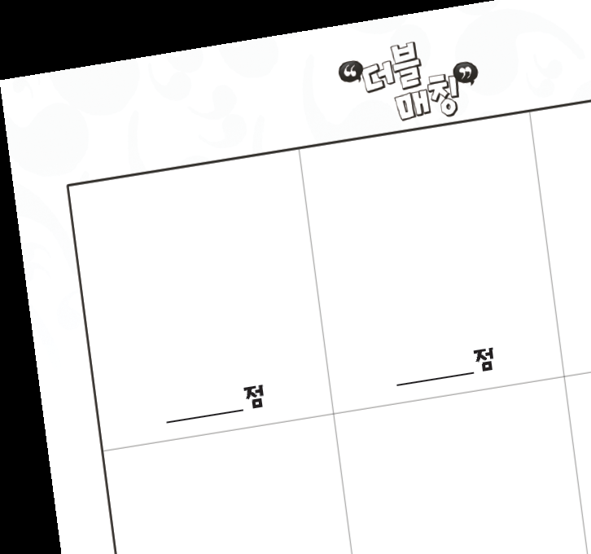
3
자주 묻는 질문(FAQ)
1. 적은 답이 ‘같은 것’을 가리킨다면
서로 일치하는 것으로 판단
달걀
두부
우유
계란

Slide 13
3
자주 묻는 질문(FAQ)
1. 적은 답이 ‘같은 것’을 가리킨다면
서로 일치하는 것으로 판단
2. 다만 상위 개념의 답은 서로 일치 않음
사전
노트북
펜
책

Slide 14
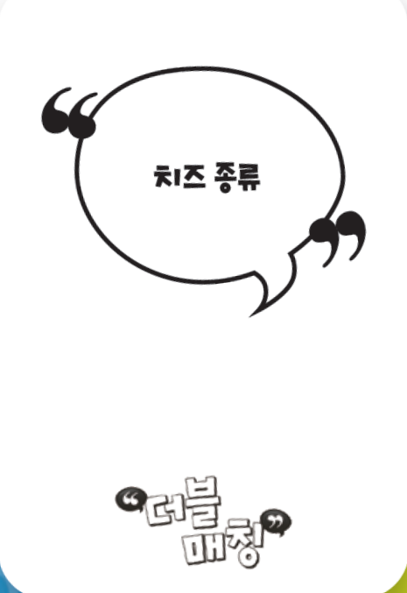
3
자주 묻는 질문(FAQ)
남아메리카
국가
1. 적은 답이 ‘같은 것’을 가리킨다면
서로 일치하는 것으로 판단
2. 다만 상위 개념의 답은 서로 일치 않음
3. 일치한 답이 사실과 다르거나
말이 되지 않더라도 점수로 인정
인도네시아
멕시코
칠레
인도네시아

Slide 15
3
게임 요약
게임 준비 : 질문카드 400장, 답안지 1장, 모래시계 1개, 필기구1개(별도)
매칭 마스터: 질문 카드 1장 읽기
모든 플레이어: 답 2개 적기
차례대로 답 1개씩 읽기
일치하는 답 작성 시 “매칭!”: 빗금 표시
점수 계산: 0개 일치 0점, 1개 일치: 1점, 2개 일치: 3점
게임 승리 : 모든 칸의 점수 총합이 가장 높은 사람

Slide 17
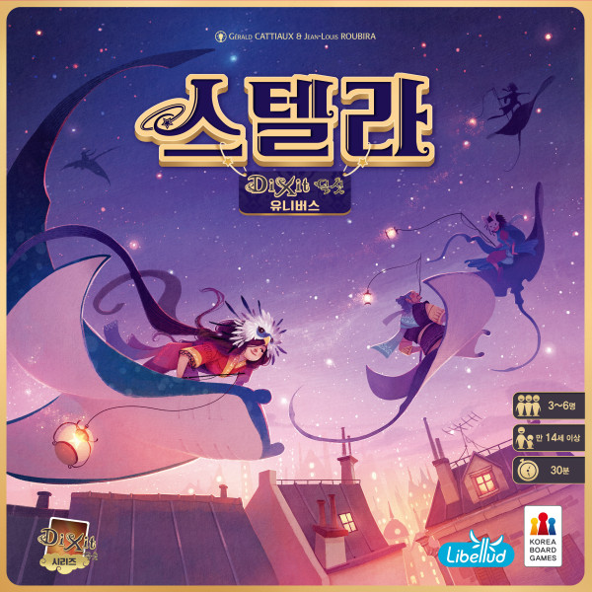
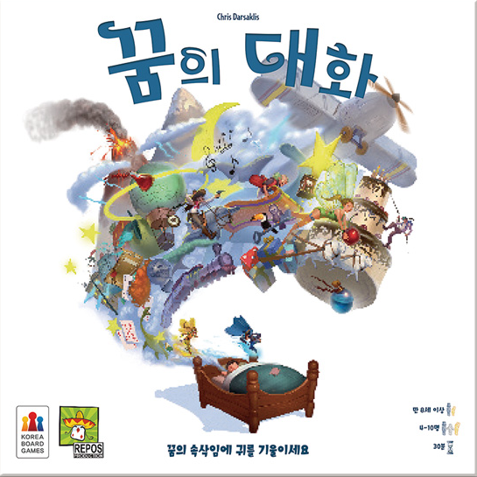
4
추천 게임 – 비슷한 룰의 다른 게임
별빛을 모아 세계를 밝히세요
꿈속 목소리를 듣고 단어 맞추기
딕싯 유니버스로 묶인 새로운 의사소통
그림을 해석하고 단서에서
연상되는 카드를 선택하여 불꽃을 만듦
한 사람은 눈을 가려서 잠에 들고,
나머지 사람들은 정령이 되어
힌트를 주는 게임

